Slide 1
2D게임프로그래밍
기획안
엔터테인먼트컴퓨팅과
2015184040 원종주

Slide 2
Index
게임 컨셉
개발 범위
게임 실행 흐름도
계발일정
자체평가표

Slide 3
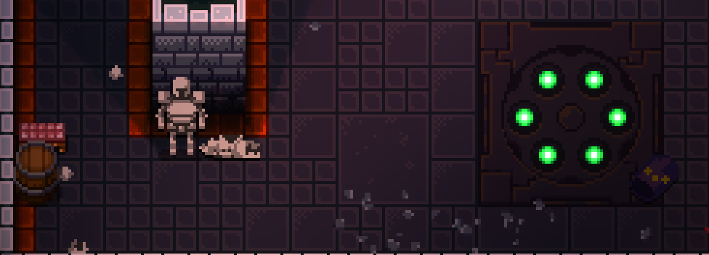

게임 컨셉
유령과 해골병사들을 피해
성에서 탈출하라!!!
쫓아오는 적들을 피해 성의 출구까지 무사히 탈출해야 한다!!
적이 쫓아오는 패턴을 파악하고 그에 맞게 움직이는 것이 관건!!

Slide 4
개발 범위
내용 | 최소 범위 | 추가 범위 | 비고
캐릭터 컨트롤 | 4방향의 움직임 | 8방향의 움직임
스토리 | 검은 화면에 단순 자막으로 표현 | 만화, 애니메이션을 활용해 표현
맵 | 맵을 직접 제작하며 8스테이지를 제작 | 스테이지를 추가
적 AI | 단순 쫓아오기 구현 | 상황변화에 따른 각자 다른 움직임 구현
게임기능 | 난이도 선택기능을 추가하여 적의 속도를 조정 | 속도뿐만 아니라 적 특유의 패턴을 추가하여 게임 몰입도 향상
사운드 | 이동, 스테이지 변화 등 게임 중 사운드 구현 | 시작화면, 엔딩화면 사운드 추가
애니메이션 | 게임 내 적, 캐릭터 움직임 구현 | 시작, 엔딩스토리 애니메이션추가

Slide 5
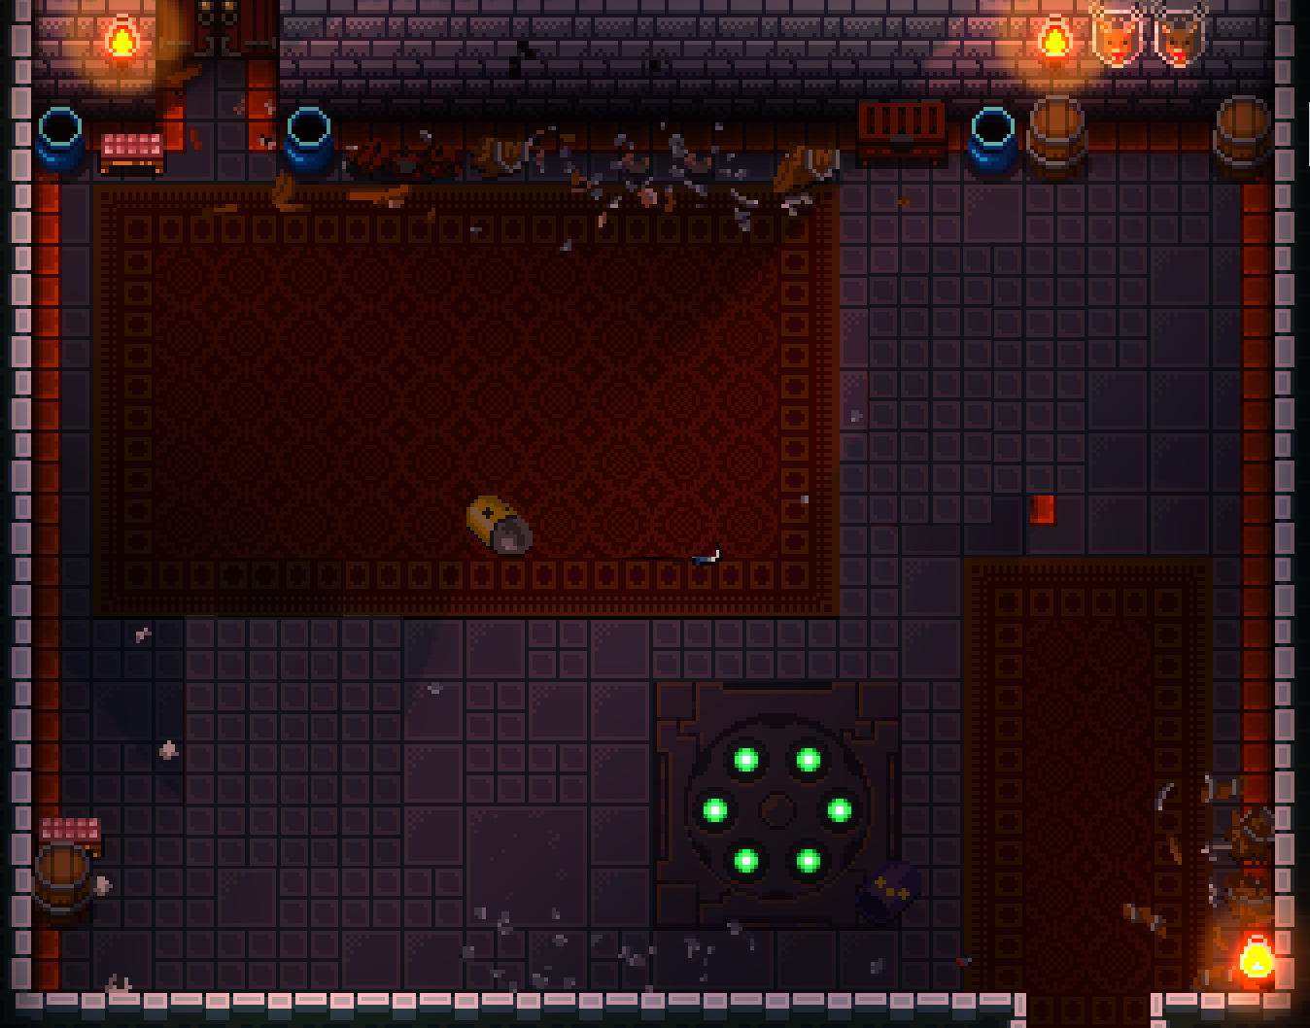




게임화면 구성
5
floor
object
enemy
object
Player
enemy
enemy
object
object
object
exit

Slide 6
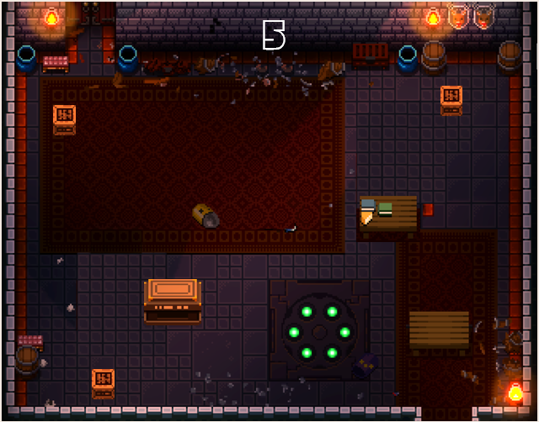
게임 실행 흐름도
게임이 시작되면 적들은
이리저리 돌아다닌다.
적 캐릭터의 탐지 범위 안으로
캐릭터가 접근할 경우 플레이어를 쫓아다님

Slide 7
게임 실행 흐름도
적마다 움직일 수 있는 범위가 다르다!
Ex) 유령은 오브젝트를 넘어다닐 수 있다.
적을 피해 무사히 출구까지
도달하면 스테이지 클리어!

Slide 8
개발 계획
주차 | 범주 | 세부항목
1주차 | 게임자원 수집 및 준비 | 1. 캐릭터와 적의 스프라이트 이미지 수집 2. 배경화면 수집
2주차 | 게임틀 준비 | 1. 메인, 프롤로그, 엔딩, 게임화면 분할
3주차 | 캐릭터 작업 장애물 구현 준비 | 1. 키보드 입력에 따른 캐릭터 움직임 구현 2. 장애물 이미지 수집
4주차 | 맵 제작 및 캐릭터 연결 | 1. 배경화면과 장애물을 이용해 맵 제작 2. 캐릭터, 장애물과의 충돌체크
5주차 | 맵의 추가,적 캐릭터 | 1. 맵을 추가적으로 제작 2. 적 캐릭터의 움직임 구현
6주차 | 적 AI | 1. 환경에 따라 달라지는 움직임 구현 2. 각 캐릭터에 따라 다른 움직임 구현
7주차 | 게임스토리 | 1. 각 상황에 맞는 사운드 수집 및 삽입 2. 엔딩, 프롤로그 제작 및 삽입
8주차 | 벨런스 및 추가작업 | 1. 적 캐릭터의 속도 및 패턴 조정 2. 최종점검

Slide 9
Thank You

Slide 10
자체 평가표
평가항목 | 평가
게임컨셉이 잘 표현되었는가? | A
게임 핵심 메카닉의 제시가 잘 되었는가? | B
게임 실행 흐름이 잘 표현되었는가? | A
개발 범위가 구체적이며, 측정 가능한가? | B
개발 계획이 구체적이며 실행가능한가? | B

